Slide 1
ÁRVORE RUBRO-NEGRA
Tudo que é vermelho e preto é LINDO DEMAIS

Slide 2

Escalação
5 – Lipex (Felipe Silva)
8 – Dr. Cunhado (João Raphael)
10 e faixa – Miguel (vulgo Milton)
12 – Falcão Lollipop (Marcelo)
Técnico: Márcio Aviões

Slide 3
O que nos motiva?
Além dos títulos

Slide 4
Questionamentos válidos
Altura das árvores de busca binária tem algum padrão?
Eficiência previsível?

Slide 5
Motivações
QUEREMOS PREVISIBILIDADE

Slide 6
Árvores Rubro-Negras
O que é?
Para que serve?
É uma estrutura de dados similar a uma árvore de busca binária, na qual sempre estará balanceada e sua altura é proporcional ao logaritmo do número de nós.
Serve para que tenhamos uma eficiência previsível na realização de suas operações, sejam elas busca, remoção e inserção.

Slide 7
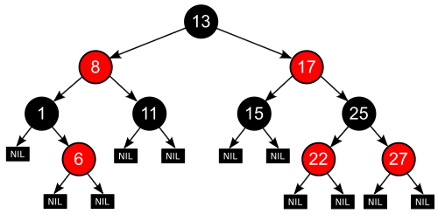
EXEMPLO

Slide 8
Principais definições
Nós – Representam os elementos individuais da árvore e armazenam os dados.
Links (ou Ponteiros) – São as conexões entre os nós das árvores. Apontam para os nós filhos, pai e raiz da árvore. São usados para navegar e realizar as devidas operações
Altura da Árvore – Representa a distância entre a raiz e a folha mais distantes. Devido ao balanceamento, nas árvores rubro negras a altura sempre é proporcional ao logaritmo do número de nós na árvore.
Cor dos Nós – Cada nó possui a cor vermelha ou preta. Isso serve para garantir o balanceamento, seguindo as regras.

Slide 9
Regras de cores
Cada nó é vermelho ou preto
A raiz da árvore é sempre preta
Todos os nós folha (NULL) são considerados pretos
Se um nó é vermelho, ambos os seus filhos são pretos
Não pode haver dois nós adjacentes vermelhos na árvore
Todo caminho de um nó para qualquer de seus nós folha descendentes deve ter o mesmo número de nós pretos. Isso é chamado de "número preto" da árvore.

Slide 10

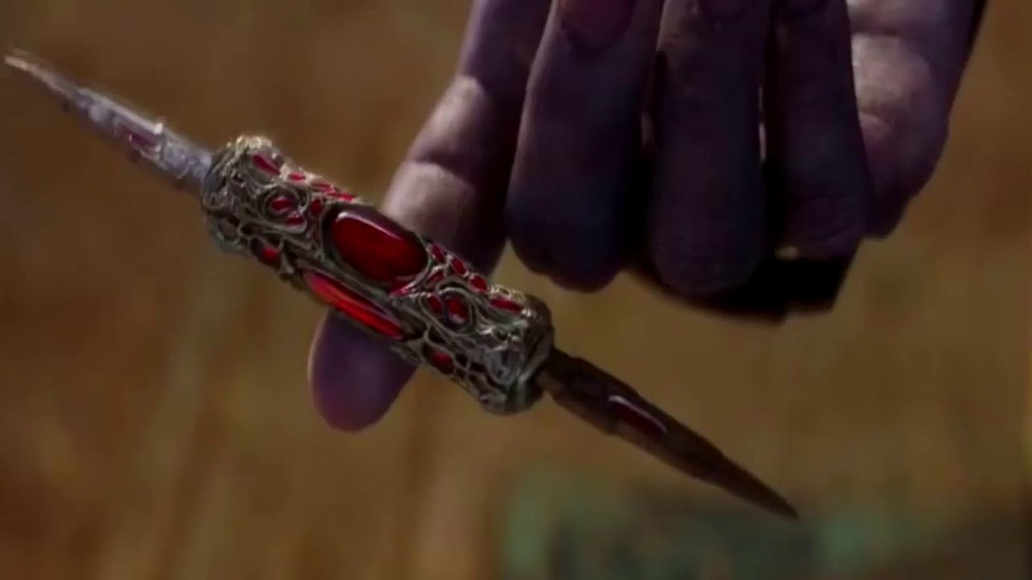
Como diria o sábio...
TUDO
É
EQUILÍBRIO
Remover em log n, com no maximo 3 rotacoes de correcao
Busca em log n
Perfeitamente “balanceado” como tudo deve ser
Inserir em log n, com no maximo 3 rotacoes de correcao

Slide 11
POR QUE APENAS 3 ROTACOES ?
Quando você insere um novo nó em uma árvore rubro-negra, o número máximo de rotações necessárias é determinado pela profundidade do nó inserido na árvore. Essa profundidade é, no máximo, duas vezes a altura da árvore. Como a altura de uma árvore rubro-negra é aproximadamente logarítmica em relação ao número de nós na árvore, o número máximo de rotações necessárias após a inserção de um novo elemento é limitado a três.
Isso ocorre pois, quando você insere um novo nó em uma árvore rubro-negra, o número máximo de rotações necessárias é determinado pela profundidade do nó inserido na árvore. Essa profundidade é, no máximo, duas vezes a altura da árvore. Como a altura de uma árvore rubro-negra é aproximadamente logarítmica em relação ao número de nós na árvore, o número máximo de rotações necessárias após a inserção de um novo elemento é limitado a três.
E como a árvore rubro negra não é baseada apenas em rotações, mas também cores, as rotações mudam apenas detalhes mínimos. Diferente da AVL que tem seu balanceamento completamente baseado em rotações.

Slide 12
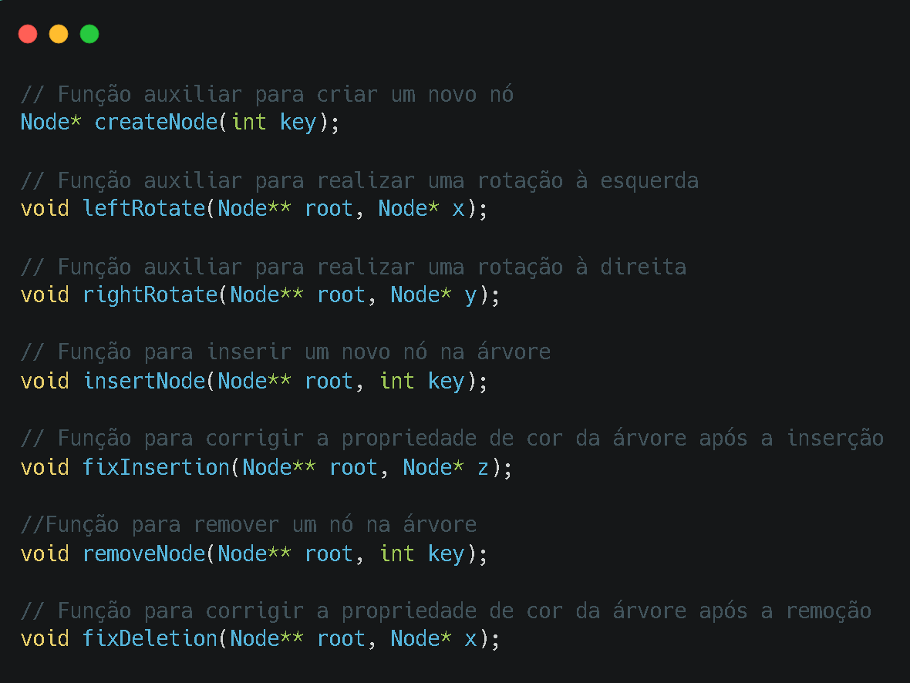
Tad- Tipo abstrato de dados
Principais funções

Slide 13
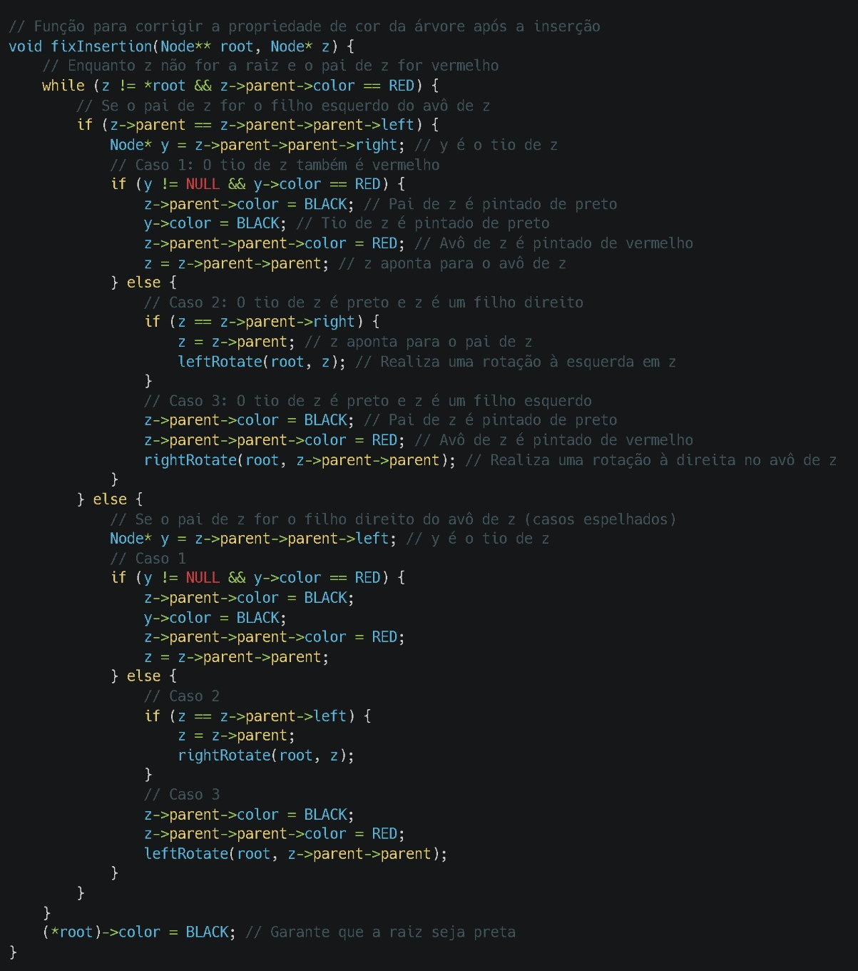
Fix Insertion
Mágico do balanceamento, é responsável por corrigir a propriedade de cor da árvore após a inserção

Slide 14
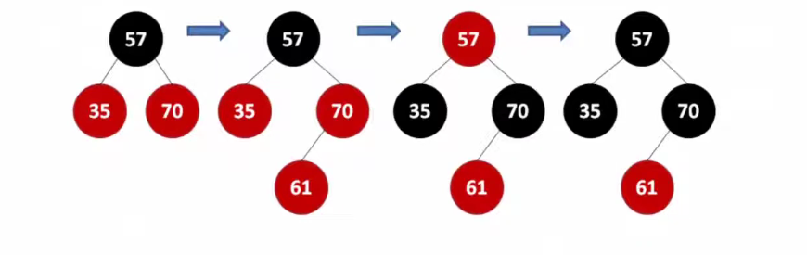
CASO 1
PAI E TIO INSERIDOS SÃO VERMELHOS.
Nesse caso, o novo nó se mantem vermelho, o pai e tio se tornam pretos e o avo se torna vermelho, porém, se o avô for a raiz, se torna preto novamente.

Slide 15
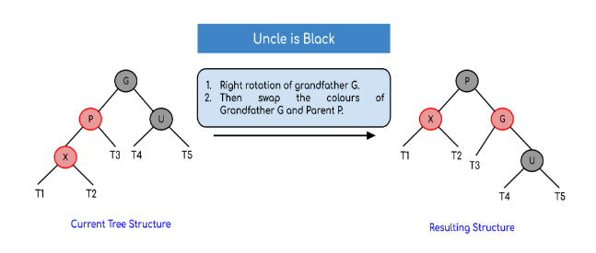
Caso 2
Pai vermelho e Tio preto, nesse caso, como o pai do novo nó é filho a esquerda e o novo nó também, vai ser necessária paneas uma rotação para a direita.
Após isso, como o pai ocupa o antigo lugar do avô, é necessário que eles troquem de cor para que todos os caminhos tenham o mesmo número de nós pretos.

Slide 16
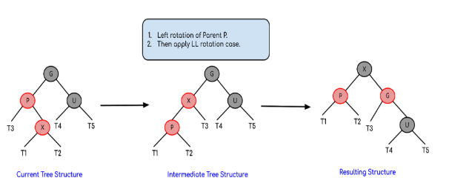
CASO 3
O Caso 3 começa da mesma maneira do 2, pai do novo nó é vermelho e tio do novo nó preto.
No entanto, agora lidamos com um left right, visto que o novo nó vai ser inserido a direita de seu pai, e o pai era um filho a esquerda.
Com isso, o que se aplica é apenas uma rotação interna a esquerda com o pai do novo nó como eixo.
E após a rotação, temos o caso 2 novamente e aplicamos as regras do slide passado.

Slide 17
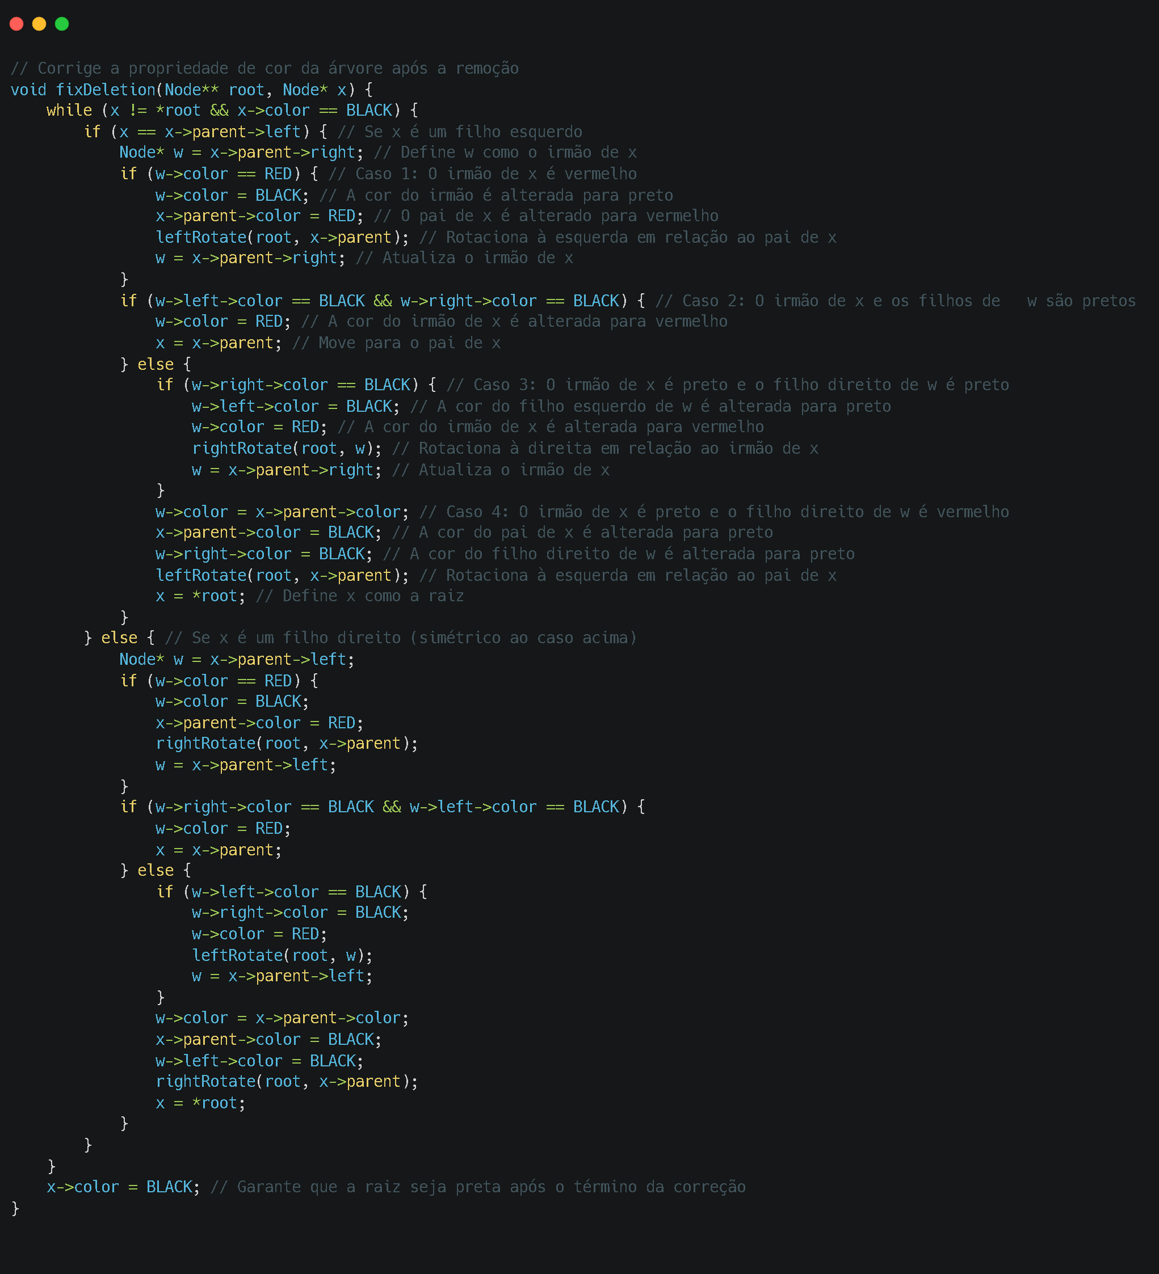
Fix deletion
Mágico 2.0, responsável por corrigir chamar o balanceamento após a remoção

Slide 18
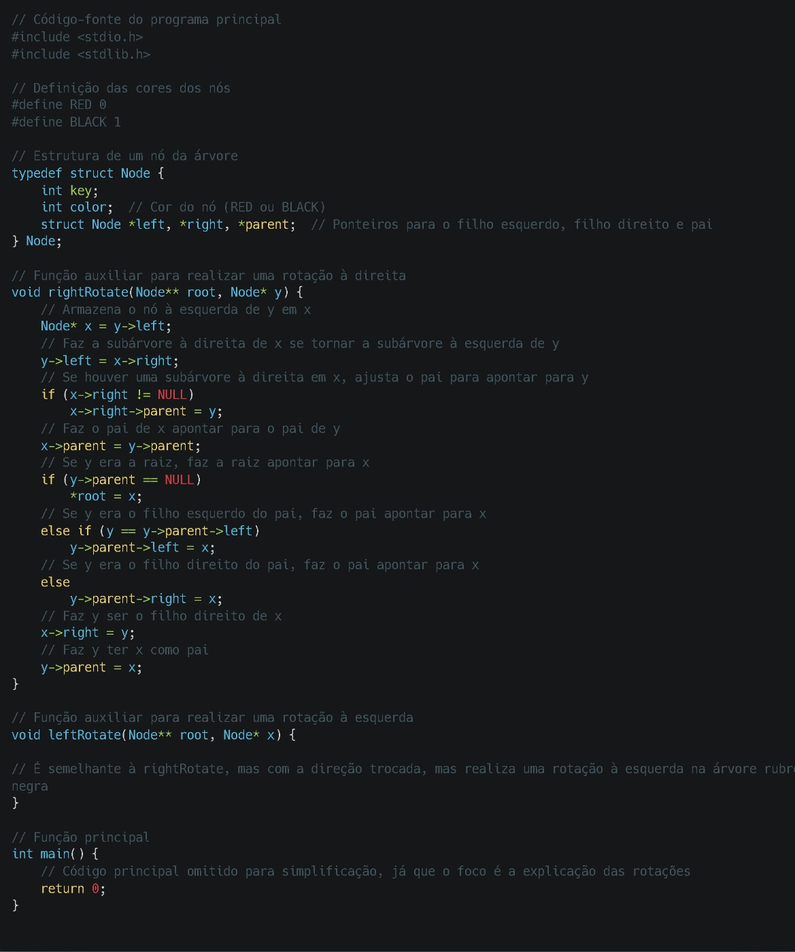
Right/left rotate
Funções usadas para auxiliar no processo de rotação.

Slide 19
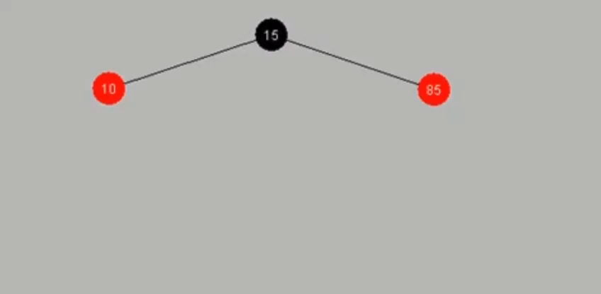
Exemplo de funcionamento
Esse é um exemplo prático de como funciona o balanceamento

Slide 20
O que a árvore rubro-negra solucionou?
As árvores rubro-negras resolvem o problema do desbalanceamento em árvores de busca binária, garantindo que a altura da árvore seja mantida proporcional ao logaritmo do número de elementos. Árvores desbalanceadas podem resultar em operações de busca, inserção e remoção menos eficiente, com complexidade de tempo potencialmente mais altas. O balanceamento é automático durante as operações, garantindo assim um desempenho previsível e eficiente.

Slide 21
Por que optar pela arvore rubro negra ao invés da avl
As árvores rubro-negras têm um balanceamento mais flexível, permitindo fator de balanceamento de até 2, o que resulta em menos operações de rebalanceamento do que as árvores AVL. Isso pode ser vantajoso em cenários onde as operações de inserção e remoção são mais frequentes do que as operações de busca, já que as árvores rubro-negras tendem a ter um desempenho melhor nessas situações. Por exemplo, em um sistema de estoque de uma loja, os produtos podem ser constantemente adicionados (inserção) devido a novos itens que chegam, ou removidos (remoção) devido a vendas ou retiradas do estoque para outros fins. Enquanto isso, as operações de busca por produtos específicos podem ocorrer com menos frequência, especialmente se o sistema for principalmente usado para gerenciar o fluxo de entrada e saída de produtos. Neste caso, as árvores rubro-negras poderiam ser uma escolha adequada, pois lidariam de forma eficiente com as operações de inserção e remoção frequentes, mantendo um equilíbrio adequado na estrutura da árvore. As operações de busca por produtos específicos ainda seriam eficientes o suficiente em uma árvore rubro-negra, enquanto as operações de inserção e remoção se beneficiariam da flexibilidade do balanceamento das árvores rubro-negras.

Slide 22
Obrigado pela atenção!
LINK PARA O SEMINÁRIO
https://github.com/felipdsa21/projeto-huffman-ed

